Slide 1
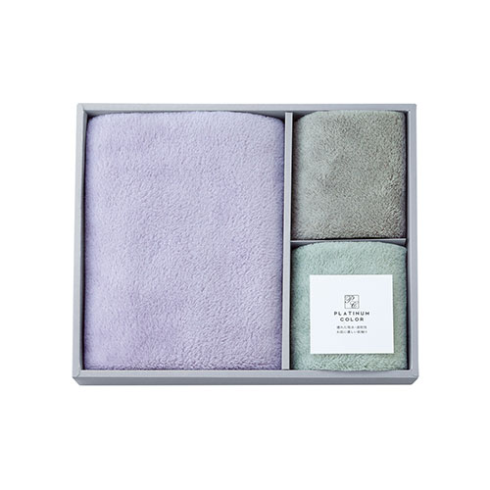
【提案書】
プラチナカラー・フェイスタオル＋ミニタオル2Pセット
特徴
普段使いに便利な吸水速乾性に優れたフェイスタオルとミニタオルのセットです。使い勝手が良いため受け取る側からも喜ばれるため、贈答用や記念用、またイベント等の特典用にもおすすめ。
納期
納期スペース
仕様
素材：ポリエステル
サイズ：フェイスタオル：約340×800mmミニタオル：約200×200mm 箱サイズ43×257×215mm
お見積
お見積りスペース

